Slide 1
資料庫系統
期末作業

Slide 2
Outline
Table Introduction
API Introduction
Backend Example(Flask)
Postman
Final project rules and Demo

Slide 3
Table introduction

Slide 4
Table: Member
member_id: uuid
member_account: 帳號
member_password: 密碼
member_roles: 會員類別(RolesType role_code)

Slide 5
Table: MemberType
role_id: uuid
role_code: 會員類別代號
role_description: 會員類別描述

Slide 6
Table: Sales
sales_id: uuid
member_id: 會員uuid(foreign key)
number_of_ticket: 購買張數
time_of_sales: 購買時間
event_id: 活動uuid(foreign key)

Slide 7
Table: EventType
type_id: uuid
type_code: 活動類別代號
type_description: 活動類別描述

Slide 8
Table: Event
event_id: uuid
event_name: 活動名稱
event_type: 活動類別(EventType type_code)
event_description: 活動描述(RolesType role_code)
event_date: 活動時間
starting_time: 售票開始時間
ending_time: 售票結束時間
sale_roles: 允許購買的會員類別
sales_limit: 活動售票上限
sales_per_member: 會員購票上限

Slide 9
API Introduction

Slide 10
Swagger Edit
Swagger是一個規範和完整的框架，用於生成、描述、呼叫和視覺化RESTful風格的Web服務。Swagger的目標是對REST API定義一個標準的和語言無關的介面，可讓人和計算機無需訪問原始碼、文件或網路流量監測就可以發現和理解服務的能力。當通過Swagger進行正確定義，使用者可以理解遠端服務並使用最少實現邏輯與遠端服務進行互動。

Slide 11
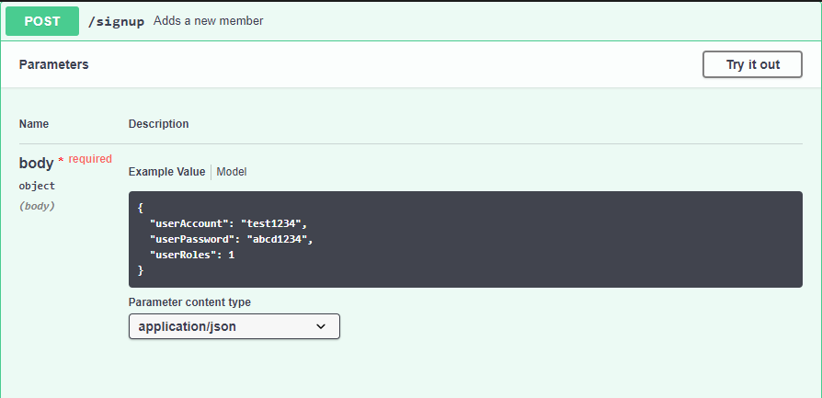
Swagger Edit Online

Slide 12
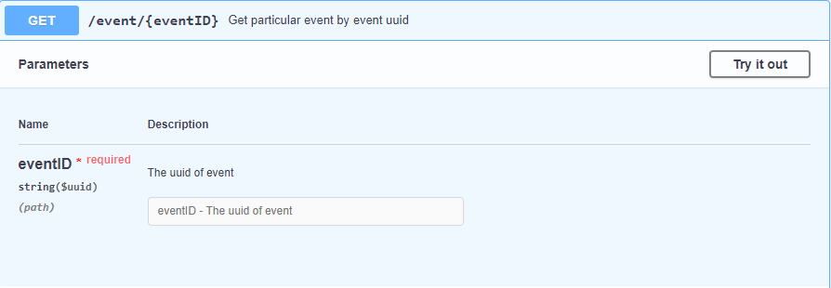
Swagger Edit Online

Slide 13
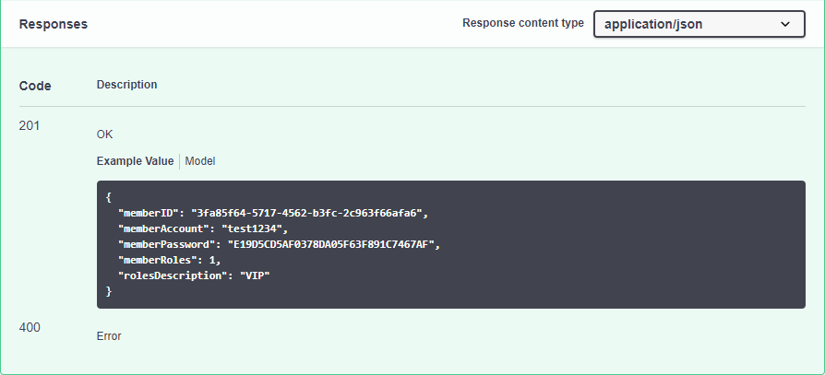
Swagger Edit Online

Slide 14
Backend Example(Flask)

Slide 15
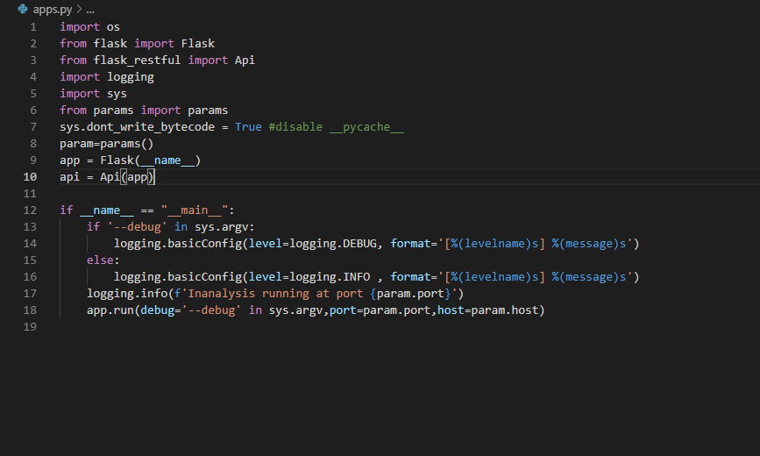
Flask

Slide 16
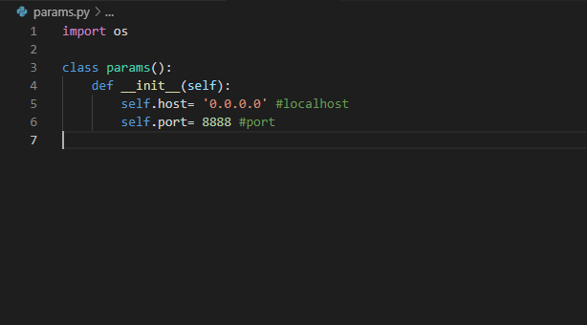
Parameter
Notes:
現在就可以 python .\apps.py 但目前不會有任何反應

Slide 17
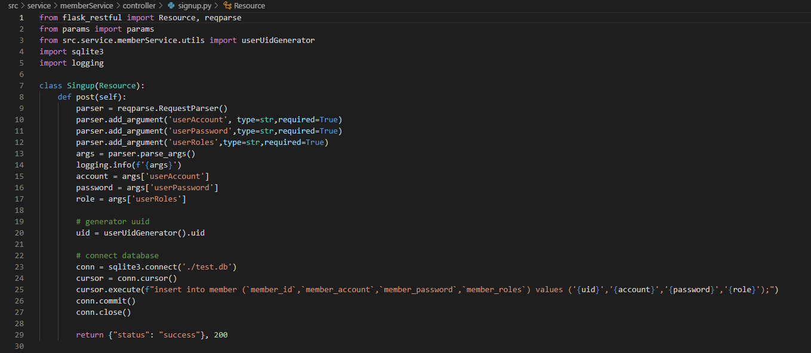
Implement API

Slide 18
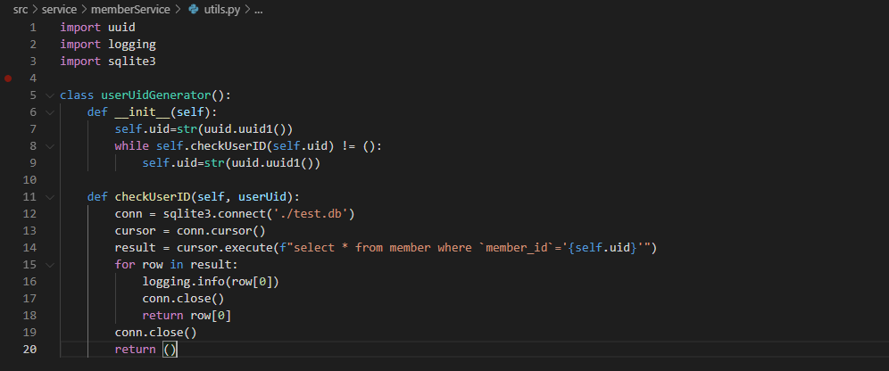
Implement utils

Slide 19
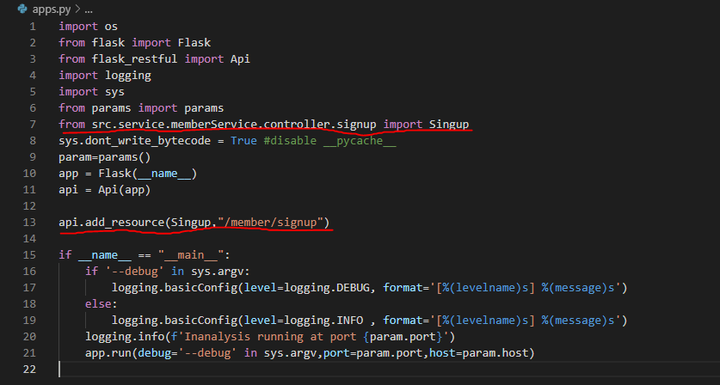
Add API

Slide 20
Post man

Slide 21
Postman
Download at: https://www.getpostman.com/downloads/

Slide 22
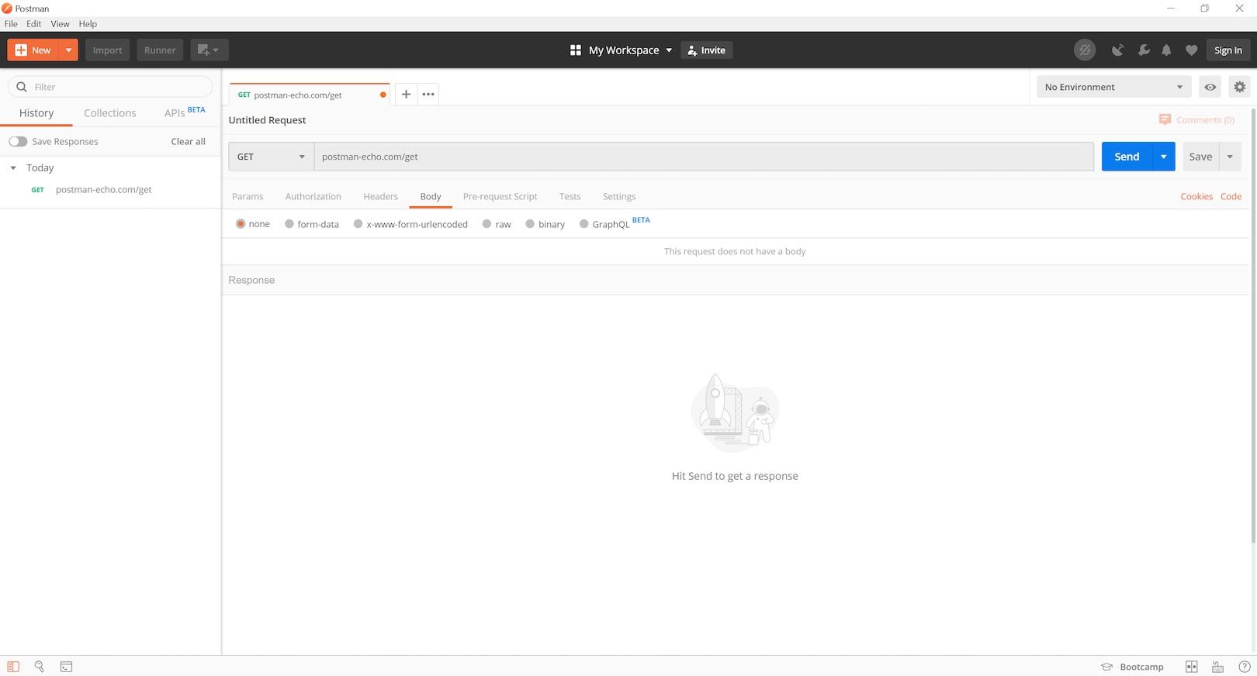

Slide 23
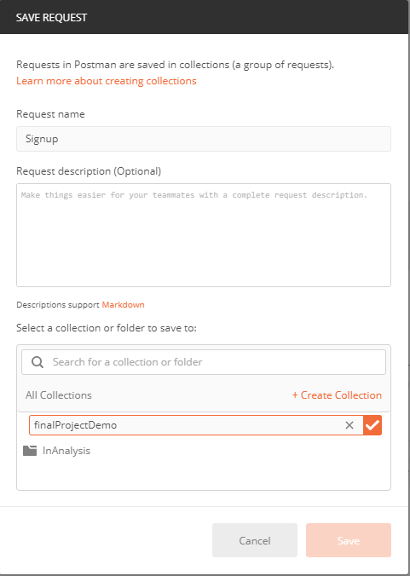
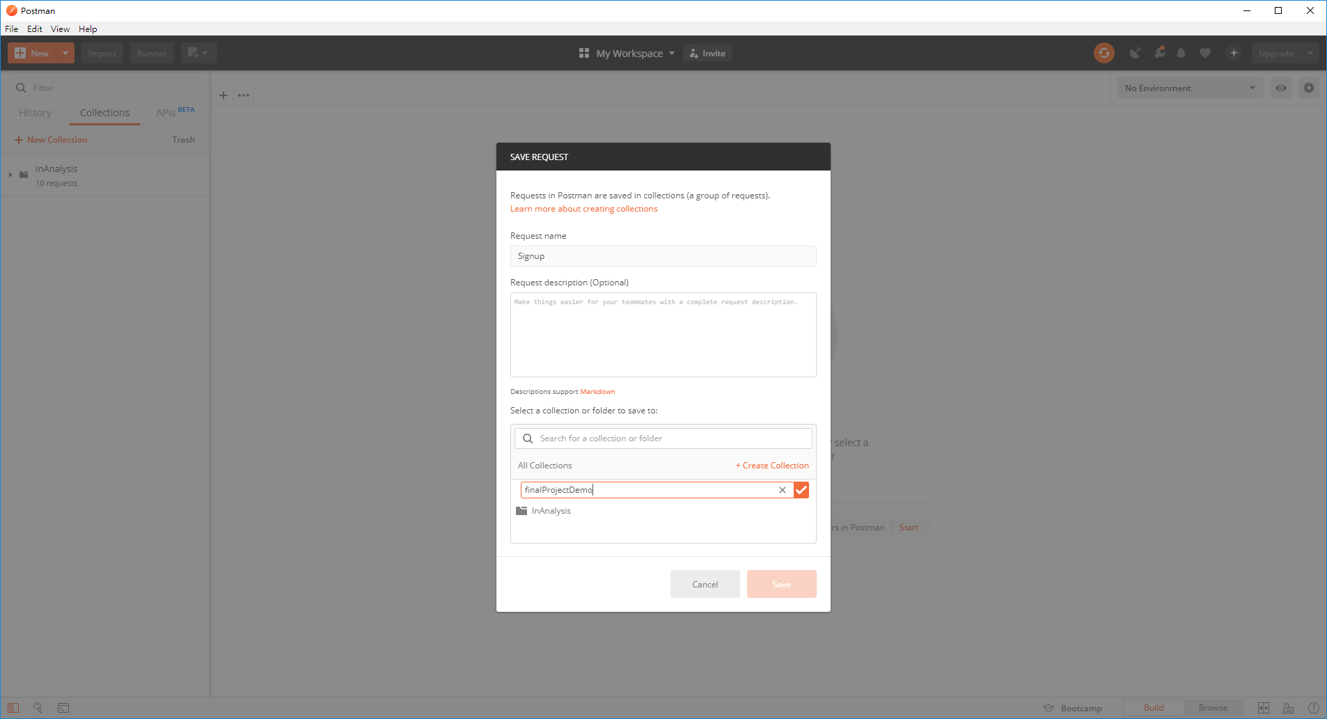

Slide 24
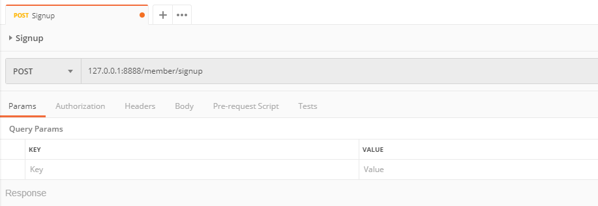

Slide 25
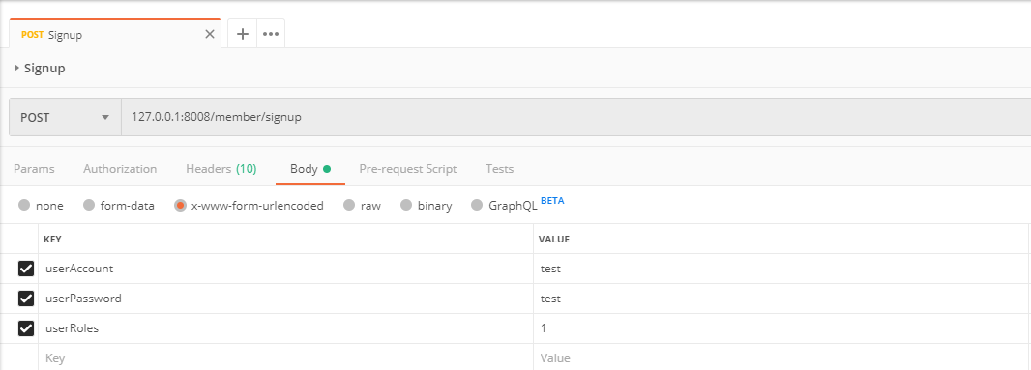

Slide 26
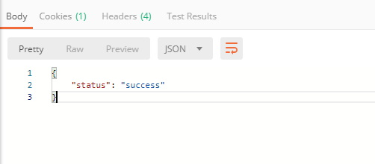

Slide 27
Finalporject

Slide 28
Final project
實作 apiList.yaml 中所有的API --- 40%
使用Postman 測試API --- 20%
Live Demo --- 40%
實作網頁展示成果 --- bonus 30%

Slide 29
Submit
實作 API 請將source code 放入資料夾中 資料夾請命名為 rxx525xxx
請將 Postman 匯出為 rxx525xxx.json
實作網頁請將source code 放入資料夾中 資料夾請命名為 rxx525xxx_front (bonus)
請將上述所有檔案壓縮並命名為 rxx525xxx.zip 並上傳Ceiba

Slide 30
Live Demo
請準備投影片說明你選用什麼方式實作 API 及 資料庫系統在過程中有沒有遇到什麼問題，並實際操作系統(Live Demo) 約 10 分鐘

